Slide 1
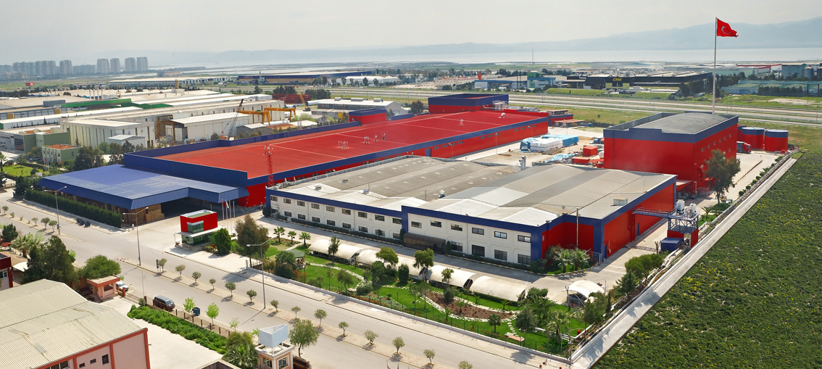

POLİBAK
1
Notes:
1

Slide 2
POLİBAK
1994 yılında üretime başlamıştır,
İzmir Atatürk Organize Sanayi Bölgesinde 2 farklı üretim tesisi bulunmaktadır.
        Gelişmiş teknolojisi,
        Deneyimli personeli,
        Yüksek ve sürekli kalite anlayışı ile,
  Türkiye’nin lider BOPP üreticilerindendir.
Notes:
2

Slide 3
KAPASİTE
Yıllık toplam üretim kapasitesi:
    80,000 ton BOPP,
    15,000 ton Metalize BOPP,
    3,000 ton CPP.
Notes:
3

Slide 4
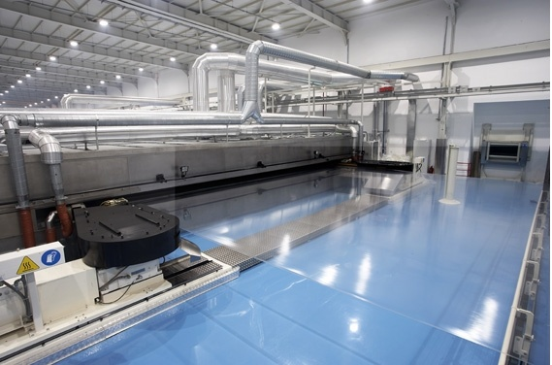
ÜRETİM

Slide 5
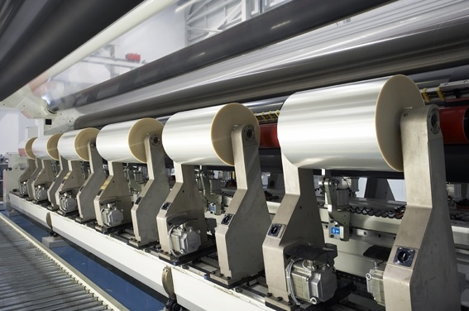
ÜRETİM

Slide 6
2010 Enerji Giderleri & Miktarları MWH

Slide 7
2012 Gerçekleşen & 2013 Hedeflenen

Slide 8
Near Zero Zone Proje Aşamaları
1. Aşama: Mevcut Tüketimlerin Belirlenmesi (2011 Kış)
2. Aşama: Teknik Değerlendirmeler (2011 İlkbahar/Yaz)
3. Aşama: Enerji Etkinliğinde İyileştirmeler (2012 Kış/İlkbahar/Yaz)
4. Aşama: Enerji Etkinliğinin Sonuçları ve Başka İşletmelere Yayılması
(2012 Sonbahar)

Slide 9
1. Aşama: Mevcut Enerji Tüketim Değerlerinin Belirlenmesi (2011 Kış)
Bu kapsamda fabrikamız 14.02.2011 tarihinde ziyaret edilmiş ve bir Ön Enerji Etüdü yapılmıştır.
Ön Etüd sonucu tesisimizde yıllık % 13 enerji tasarruf potansiyeli tespit edilmiştir.

Slide 10
Polibak Yıllık Enerji Tüketimi (2010)
Table (2) Annual Energy Consumption by Energy System(2010)
Energy System | Annual Energy Consumption (kWh) | Annual Energy Cost ($) | Annual Energy Cost (TRL)
Process heating | 28,459,066 | $1,900,000 | TRL 2,850,000
Industrial Facilities: (Lighting, HVAC, and Facility Support) | 24,193,279 | $1,720,000 | TRL 2,580,000
Other | 18,661,764 | $1,390,000 | TRL 2,085,000
Process cooling and refrigeration | 17,277,793 | $1,350,000 | TRL 2,025,000
Pumps | 11,282,042 | $1,120,000 | TRL 1,680,000
Compressed air | 8,058,602 | $800,000 | TRL 1,200,000
Fans and Blowers | 7,252,742 | $720,000Bottom of Form | TRL 1,080,000 Bottom of Form
Total | 115,185,288 | $9,000,000 | TRL 13,500,000

Slide 11
Yıllık Enerji Tasarruf Potansiyeli (2010)
Table (3) Potential Annual Energy Savings (2010)
Energy System | Potential Annual Energy Savings (kWh) | Potential Annual Energy Savings (% of Total by Type) | Potential Annual Energy Cost Savings ($) | Potential Annual Energy Cost Savings (TRL) | Potential Annual Energy Cost Savings (% of Total by Cost)
Process heating | 4250000 | 3.69% | $285,000 | TRL 427,500 | 3.17%
Industrial Facilities: (Lighting, HVAC, and Facility Support) | 3634000 | 3.15% | $258,000 | TRL 387,000 | 2.87%
Pumps | 2813000 | 2.44% | $280,000 | TRL 420,000 | 3.11%
Process cooling and refrigeration | 2608000 | 2.26% | $202,500 | TRL 303,750 | 2.25%
Compressed air | 1202000 | 1.04% | $120,000 | TRL 180,000 | 1.33%
Fans and Blowers | 586000 | 0.51% | $57,600 | TRL 86,400 | 0.64%
Other | 0 | 0.00% | $0 Bottom of Form | TRL 0 | 0.00%
Total | 15,093,000 | 13% | $1,203,100 | TRL 1,804,650 | 13%

Slide 12
2010 Yılı Uygulamaya konmuş Enerji Projeleri
Proje no | Proje adı | Metot | Sağlanan iyileştirme miktarı | Tasarruf edilen Tutar | Yatırım Bedeli | Yatırım Geri kazanım süresi
1 | 4. hat Sirkulasyon 25°C Primer Çevrim Pompa Motorunun Elektrik Tüketiminin Azaltılması | Hız kontrol cihazı ve Sıcaklık kontrolü uygulaması | 110.288 KWH / yıl | 15.220 TL / yıl | 3.740 TL | 2,94 AY
2 | Metalize 3 Sirkulasyon Pompa Motorlarının Elektrik Tüketiminin Azaltılması | Hız kontrol cihazı ve Sıcaklık kontrolü uygulaması | 63.860 KWH / yıl | 9.581 TL / yıl | 4.600 TL | 5,76 AY
3 | Merkez Fabrika Basınçlı Hava Tesisatı Kaçakları Giderilmesi | Hava Kaçaklarının Tesbiti | 116.744 KWH / yıl | 17.511 TL / yıl | 900 TL | 0,61 AY
4 | Metalize 1&2 ve 3&4 Üretim Alanları Aydınlatma Armatürlerinin Verimli Armatürler ile Değiştirilmesi | Verimi yüksek armatür kullanmak | 28.080 KWH / yıl | 4.212 TL / yıl | 7.800 TL | 1.85 YIL
 | 2010 YILI VERİMLİLİK ARTIŞ PROJELERİ İLE YAPILAN TASARRUF Polibak Toplam |  | 318.972 KWH / yıl | 46.524 TL / yıl | 17.040 TL | 4.39 AY

Slide 13
2011 Yılı Uygulamaya Konmuş Enerji Projeleri
Proje no | Proje adı | Metot | Sağlanacak iyileştirme miktarı | Tasarruf edilen Tutar | Yatırım Bedeli | Yatırım Geri kazanım süresi
1 | 4.Hat WB &CR çevrim Pompa Motorunun Elektrik Tüketiminin Azaltılması | Hız kontrol cihazı ve Sıcaklık kontrolü uygulaması | 150.287 WH / yıl | 22.543 TL / yıl | 10.240 TL | 5,4 AY
2 | Kızgın yağ vanalarına Isı Yalıtım Ceketi Uygulaması | Isı Yalıtımı | 81.065 KWH / yıl | 4.281TL / yıl | 1.648 TL | 4,61 AY
3 | Rezistanslara Isı Yalıtım Ceketi Uygulaması | Isı Yalıtımı | 685.225 KWH / yıl | 102.783TL / yıl | 19.881TL | 2,32 AY
4 | Merkez Fabrika Aydınlatma Armatürlerinin Verimli Armatürler ile Değiştirilmesi | Verimi yüksek armatür kullanmak | 43.800 KWH / yıl | 8.212TL / yıl | 11.040 TL | 1.34 YIL
 | 2011 YILI VERİMLİLİK ARTIŞ PROJELERİ İLE YAPILAN TASARRUF Polibak Toplamı |  | 960.377 KWH / yıl | 137.819TL / yıl | 42.809 TL | 3,72 AY

Slide 14
2.Aşama : Teknik Değerlendirmeler ( 2011 İlkbahar / Yaz )
Uzmanlar, maliyet etkin enerji önlemleri üzerinde detaylı çalışmalarını tamamladılar.
Katılımcı Firmalara ‘’ Enerji Tasarrufu Potansiyelleri ve Teknik Değerlendirmeler’’ Raporlarını teslim ettiler.

Slide 15
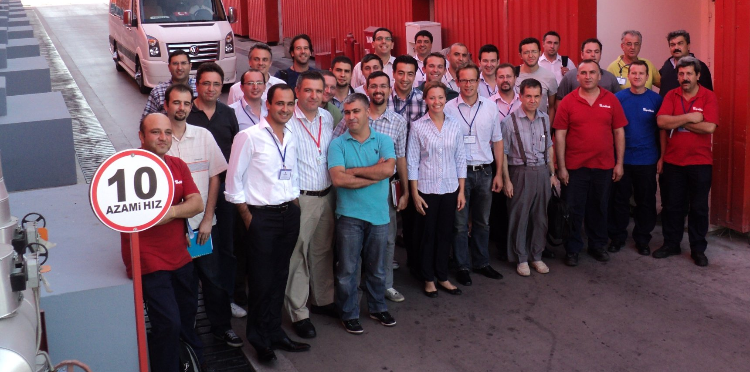

Eko Hazine Avı
Polibak – İzmir

Slide 16
Eko Hazine Avı
Enerji Tasarrufu Odak Noktaları
Soğuk Su Sistemleri
Elektrik Dağıtım ve Aydınlatma Sistemleri
Basınçlı Hava ve HVAC Sistemleri
Isıtma Sistemleri & Atık Isı Geri
Kazanımı ve Kojenerasyon
Motorlar ve Sürücüler
Proses

Slide 17

İzmir, Türkiye
21 – 25 Ağustos, 2011
Motorlar & Sürücüler Takımı
Elektrik motorları tiplerine göre gruplandı
Üretim hatları ve yardımcı tesisler pompa istasyonları incelendi
En fazla enerji tüketen bölümler belirlendi
Polibak 2 pompa istasyonlarında sürücü uygulaması planlandı
Polibak merkez pompa istasyonundaki pompaların yenilenmesi
gerektiği tespit edildi
Polibak merkez içindeki hatlar düşük verimli motorların değiştirilmesi
öngörüldü
Yüksek verimli motor ve sürücü uygulamaları işletmemiz için önemli bir kazanç sağlamaktadır.

Slide 18
İzmir, Türkiye
21 – 25 Ağustos, 2011
Motorlar & Sürücüler Takımı
4 İyileştirme Önerisi Oluşturdu 4 Öneri Bütçelendirildi
Geri Ödeme
Tasarruf
En İyi 3 Öneri
( TL )
( yıl )
I ve II.hat TDO Fan motorları değişimi ve sürücü uygulaması
153,655
1.48
TRY
Polibak verimsiz motorların değişimi
87,600
3.13
TRY
Frekans konverter uygulaması ve pompa değişimi
59,100
0.88
TRY
Yüksek verimli motor ve sürücü uygulamaları işletmemiz için önemli bir kazanç sağlamaktadır.

Slide 19
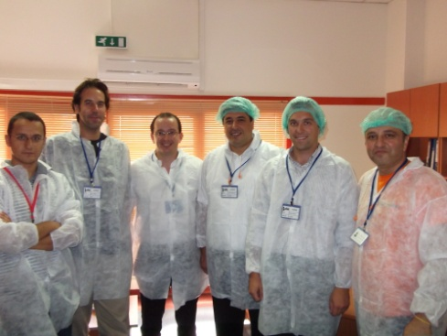
İzmir, Türkiye
21 – 25 Ağustos , 2011
Elektrik Dağıtımı ve Aydınlatma Sistemleri Takımı
8 İyileştirme Önerisi Oluşturuldu 3 Öneri Bütçelendirildi
En İyi 3 Öneri
Tasarruf
Geri Ödeme
(TL)
(yıl)
1. - 2. Hat ve Ofislerin Aydınlatmaları
17,938
3.62
TL
Tüm Hatlarda Gün Işığı Panelleri Kullanılması
57,040
0.68
TL
1.-2.Hat Kompanzasyon Panellerinin Yenilenmesi ve
Reaktörlü Hale Getirilmesi
-
-
Lüzumsuzsa Söndür!!!
ENERJİ TASARRUFU VE ÖNLEYİCİ TEDBİRLER

Slide 20
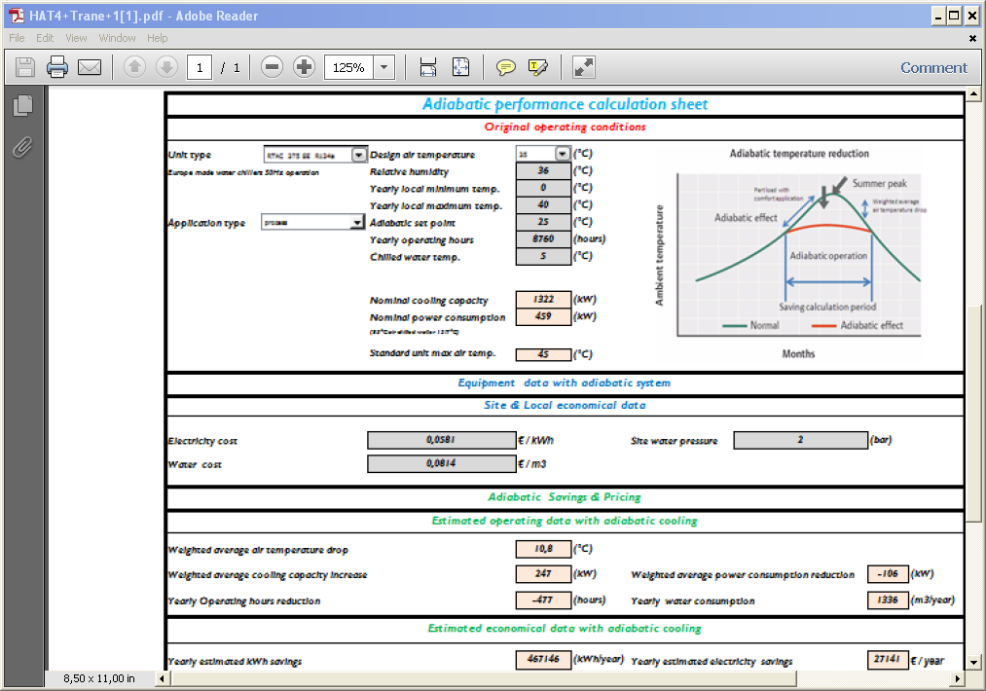
İzmir, Türkiye
21 – 25 Ağustos, 2011
Soğuk Su Sistemleri ( Soğutma Grupları & Su ) Takımı
Tasarruf
(TL)
İyileştirme Önerileri
Geri Ödeme
1. Adyabatik Soğutma Sistemi
(Soğutma grubu % 100 yüklü varsayımı)
2. Soğutma Grupları Merkezi Otomasyonu
3. Saf Su Ünitesinde Yüksek verimli tip Membran Değişimi
412.370 TL 9 ay
152.340 TL 10 ay
Su tasarrufu ve Saf Su Kalitesinin Arttırılması Sağlanacak
Soğutma Ekipmanlarında Otomasyon ve Adyabatik Soğutma uygulamaları ile Kısa sürede önemli tasarruflar sağlanabilecektir.

Slide 21
İzmir, Türkiye
21 – 25 Ağustos, 2011
Basınçlı Hava ve HVAC Sistemleri Takımı
7 İyileştirme Önerildi 7 Öneri Bütçelendirildi
En İyi 3 Öneri
Tasarruf
Geri Ödeme
(TL)
(yıl)
POLIBAK 1 KOMPRESÖRÜNÜN HIZ KONTROLLÜ HALE GETİRİLMESİ
54,535
0.72
TL
BASINÇLI HAVA KAYIPLARININ ÖNLENMESİ BOPP 3
10,621
0.61
TL
POLIBAK1 KOMPRESÖRÜNDEN ISI GERİ KAZANIM I YAPILMASI
20,882
0.72
TL
Takım Mesajı
HAVADAN PARA KAZANALIM...

Slide 22
İzmir, Türkiye
21 – 25 Ağustos, 2011
Proses Takımı
3 İyileştirme Önerisi Oluşturuldu 3 Öneri Bütçelendirildi
En İyi 3 Öneri
Tasarruf
Geri Ödeme
(TL)
(yıl)
Geri Kazanım Kırıcı Sistemi Modifikasyonu
48,903
5.11
TL
CPP Ana Ekstruder Motor Değişimi
61,724
0.61
TL
CPP Chill Roll Modifikasyonu
19,699
0.00
TL
1 yılda Tasarruf edilen Enerji miktarı 596.548 kWh
1 yılda Tasarruf edilen Enerji Bedeli 130.327 TL
Yatırım Geri Ödeme Süresi 2,2 yıl

Slide 23
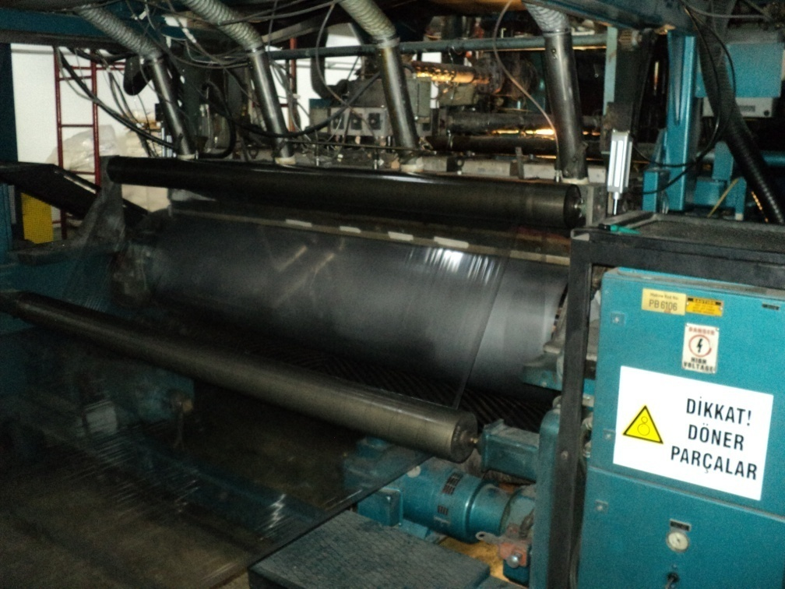
İzmir, Türkiye
21 – 25 Ağustos, 2011
Proses Takımı
CPP Chill Roll Modifikasyonu
Tasarruf
Geri Ödeme
(TL)
(yıl)
19,699
0.00
TL

Slide 24
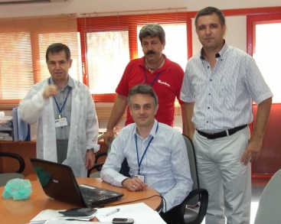
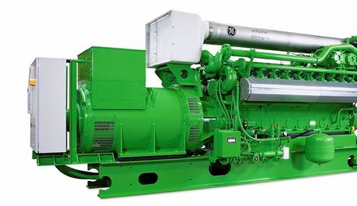
İzmir, Türkiye
21 – 25 Ağustos, 2011
Isıtma Sistemleri & Atık Isı Geri Kazanımı ve Kojenerasyon Takımı
6 İyileştirme Önerisi Oluşturuldu 6 Öneri Bütçelendirildi
En İyi 3 Öneri
Tasarruf
Geri Ödeme
(TL)
(yıl)
Atık Isı Geri Kazanımı Sistemi ( Tesis 2 )
602,541
1.66
TL
Kazan Yakma Sistemi Revizyonu
30,243
2.25
TRY
Kojenerasyon ( Tesis 2 )
2,536,063
4.34
TRY
Takım mesajı
Kojenerasyon ve Atık Isı Geri Kazanımı Tasarruf Potansiyeli yüksektir
Yıllık 3 Milyon TL civarındadır.

Slide 25
İyileştirme Özeti
Hedef… 10%… 1,7 M TL Enerji tasarrufu…

Slide 26
İyileştirme Özeti (Kojenerasyon Hariç)
Identified 2,0 M TL potential savings vs. 1,7 M goal!

Slide 27
Eco TH Polibak İzmir
Potansiyel Tasarruf (Kojen hariç)
6 Takım ~ 40 katılımcı
30 Tanımlanan / 26 Bütçelendirilen Kaizen
24.000.000 kWh/yıl Tasarruf (kojen hariç)
2.000.000 TL Yıllık tasarruf
3.100.000 TL Yatırım maliyeti
1.6 yıl Ortalama geri ödeme süresi
6.800 Metrik Ton CO₂ azaltımı
Eşdeğer emisyon:
  1200 otomobilin emisyonunun nötr olmasıdır.
  Veya 10 yıl boyunca yetiştirilen 160.000 ağaç fidanın kompanze edebileceği miktarda emisyon miktarıdır.

Slide 28
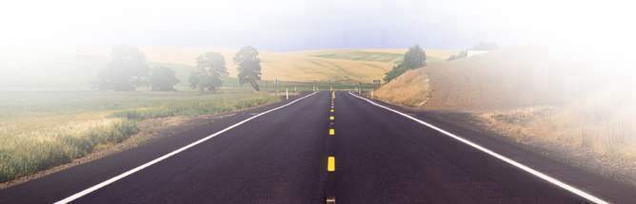
Polibak Yol Haritası
Kaizenlerin Önceliklendirmesi
  Bazı İyileştirmeler hemen tamamlandı,
  Bazıları Bütçe tahsisi gerektirmekte,
  Bazı maliyet tahminleri tekrardan ele alındı,
  Bazıları ise uygulama dışı bırakıldı ,
  Sonuçta ; bir uygulama planı çerçevesinde Enerji Tasarrufu çalışmalarına devam edilmektedir.

Slide 29
2012&2013 ENERJİ VERİMLİLİĞİ PROJELERİ
2012 Yılı POLİBAK ENERJİ VERİMLİLİĞİ Projeleri |  | Proje Sayısı | Enerji Kazanımı (kwh) | Emisyon azaltımı (Ton CO2) | Kazanım Bedeli (TL) | Yatırım Bedeli (TL) | Geri Ödeme Süresi (yıl)
1 | Chiller | 3 | 1.802.000 | 833 | 270.300 TL | 399.550 TL | 1,48
2 | Basınçlı Hava | 3 | 422.550 | 195 | 63.130 TL | 110.935 TL | 1,76
3 | Kazan ve Atık Isı | 1 | 2.827.500 | 1.307 | 152.700 TL | 270.000 TL | 1,77
4 | Aydınlatma, Elektrik Panelleri ve Kompanzasyon | 4 | 438.360 | 203 | 65.738 TL | 356.680 TL | 5,43
5 | Motor & Drives | 5 | 1.608.300 | 743 | 241.340 TL | 324.805 TL | 1,35
2012 ENERJİ VERİMLİLİĞİ Projeleri Özet Tablosu |  | 16 | 7.098.710 | 3.281 | 793.208 TL | 1.461.970 TL | 1,84

Slide 30
3. Aşama: Enerji Etkinliğinde İyileştirmeler
(2012 Kış/İlkbahar/Yaz)
Teknik değerlendirmeler aşamasındaki tavsiyeler göz önünde bulundurularak çeşitli kaynaklardan elde edilen uygun ekipman ve hizmet tedarikçilerine ilişkin bilgiler İAOSB ve katılımcılara bildirilmiştir.
ABD Ticaret Bakanlığı 2011 Sonbaharı programına alınan bir ticaret delegasyonu aracılığı ile çok sayıda ekipman ve hizmet tedarikçisine doğrudan erişim sağlanmıştır.
Uygulamaların büyük bir kısmı 2012 ilk üç çeyreğinde gerçekleşmeye başladı ve halen devam etmektedir.

Slide 31
4.Aşama: Enerji Etkinliğinin Sonuçları ve Başka İşletmelere Yayılması (2012 Sonbaharı)
Katılımcı Firmaların uygun Enerji Verimliliği Projelerini uygulamaya koymasının ardından projenin enerji tüketimi üzerindeki etkisi değerlendirilecektir.
Projenin nihai amacı benzer enerji tasarruf önlemlerinin Türkiye genelindeki sanayi bölgelerinde uygulanmasını teşvik etmektir.

Slide 32
Teşekkür ederim…
Birol Dizdar

